Slide 1
OSI - Modell

Slide 2
Allgemeines
OSI = Open Systems Interconnection
    (Offenes System für Kommunikationsverbindungen)‏
Referenzmodell für herstellerunabhängige Kommunikationssysteme
genormt von ISO (1983)‏

Slide 3
Schichten im OSI - Modell
Adaption an die entsprechende Anwendung, steuert die untergeordneten Schichten
Anwendung
Wandelt Syntax um (lokale Syntax, Transportsyntax)‏
Darstellung
Gewährleistet den geordneten Ablauf des Dialogs, verwaltet und legt Berechtigungen fest
Sitzung
Verbindung zu Teilnehmerverbindungen, bildet
Verbindung zur anwendungsorientierten Schichten
Transport
Überbrückung geografischer Entfernungen mit Hilfe von Vermittlungssystemen
Vermittlung
Sicherung
Überwachung der vollständigen und richtigen Übertragung der Daten
Physikalischer Transport der digitalen Informationen (leitungsgebunden oder leitungslos)‏
Bitübertragung

Slide 4

Kommunikationsprinzip Teil 1
Quelle
Senke
Anwendung
Anwendung
Darstellung
Darstellung
Sitzung
Sitzung
Transport
Transport
Vermittlung
Vermittlung
Sicherung
Sicherung
Bitübertragung
Bitübertragung
Übertragungsmedium
Durchläuft ein Datenpaket die einzelnen Schichten spricht man von vertikaler Kommunikation

Slide 5
Was passiert mit dem Paket?
Quelle
Anwendung
Darstellung
HS
HV
HT
HS
HD
HA
Datenpaket
TS
Sitzung
Transport
Vermittlung
Sicherung
Bitübertragung

Slide 6
Kommunikationsprinzip Teil 2
Quelle
Senke
Schicht n + 1
Schicht n + 1
Service Access Point (SAP)‏
Schicht n
Schicht n
Jede Schicht der Senderseite kann nur mit der ihr entsprechenden Schicht auf der Empfängerseite korrespondieren
(logische Verbindung). Hier spricht man von horizontaler Kommunikation.

Slide 7
DoD - Schichtenmodell
DoD = US- Department of Defense
Praktikablere/einfachere Darstellung als OSI
wird insbesondere im Internet TCP/IP benutzt
Anwendung
Anwendungs-
schicht
Darstellung
Sitzung
Transport
Transportschicht
Internetworking-
schicht
Vermittlung
Sicherung
OSI - Architektur
Zugangsschicht
DoD -
Architektur
Bitübertragung

Slide 8
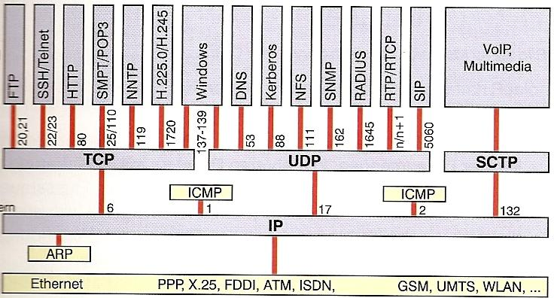
Realisierung mit FTP und HTTP
Anwendung
Portnummern
Transport
IP- Nutzlast
Protokollnummern
Netzwerk
Technische Verbindung

Slide 9

Ping (4 Testpakete)‏
Internet
oder LAN
Hallo 192.168.1.11 !!
Hallo 192.168.2.12 ??
Weitere Erläuterungen per DOS - Box
Mithilfe von Ping werden die OSI-Schichten 1 - 3 „abgecheckt“.

Slide 10
Vielen Dank
für eure Aufmerksamkeit!!

